Slide 1


Slide 2
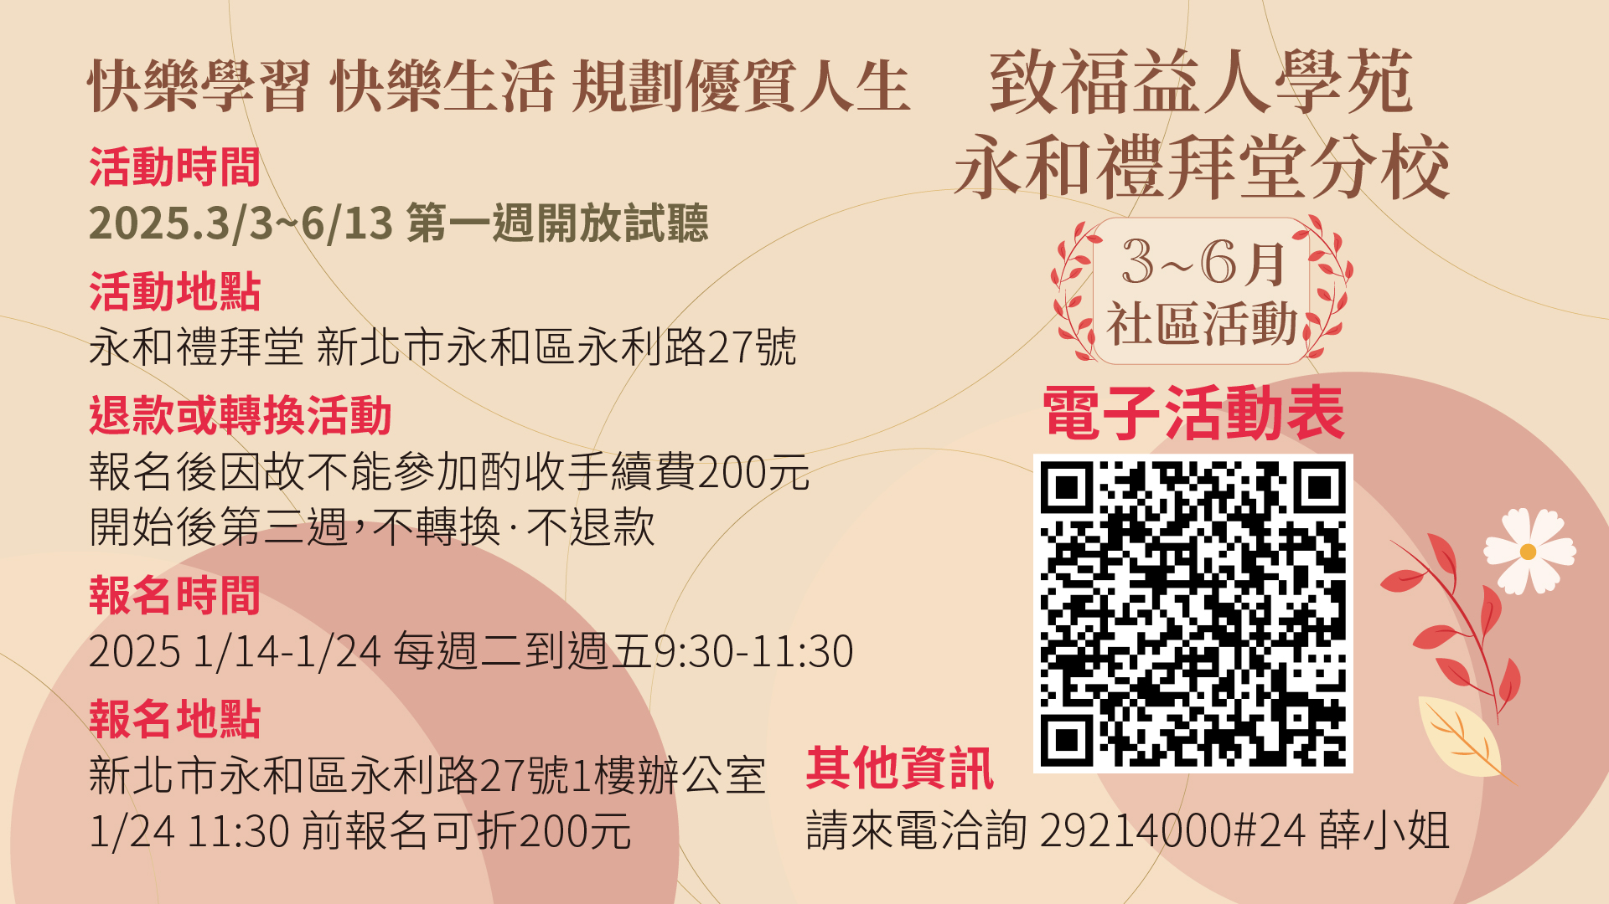

Slide 3


Slide 4


Slide 5
培育營會/課程開始報名囉~
★E1生命更新營 (12/22報名截止)
1/11(六)-1/12(日)
地點: 母堂B1
★成長班 (1/12報名截止)
2/15-5/3 (六早班)
地點:頂溪福音中心
※請透過 永和禮拜堂line@『報名課程』報名
未曾用系統報名過課程者，請先至官方line註冊後再開始報名
(註冊時，請使用您的真實姓名和行動電話註冊，勿使用英文名或匿名等)

Slide 6


Slide 7

2024 十二月份聖誕洗禮
本堂 2024年12月份洗禮於 12/14 舉行
凡清楚重生得救者
請向小組長和各牧區報名

Slide 8
2024年奉獻收據
如需本年度奉獻收據抵稅者，
包含實體奉獻、LINE系統奉獻及銀行奉獻，請於12/22（日）含前奉獻完畢，逾期則開立明年度奉獻收據。

Slide 9


Slide 10


Slide 11


Slide 12

Photo by Adobe AI
12/15 顏璽軒
生命中的主打歌
12/22 唐雪菁
聖誕特會-禮物
12/29 徐延政觀察、解釋、應用
12月
永和禮拜堂主日歡慶

Slide 13
願主祝福你
天天經歷神的恩典

